Slide 1
PROJET FINAL MLOps
Prévision de Série Temporelle • Classification Multimodale
Etudiant :
TOURE Abdoul Aziz
Programme :
MSc BIHAR 2025-2026 — ESTIA
Modules :
M32 Machine Learning II • M33 Deep Learning II • M27 DevOps

Slide 2
Sommaire
01
02
Introduction & Contexte
Données
03
04
Classification Multimodale
Prévision Série Temporelle
05
06
MLOps / DevOps
Résultats & Conclusion
2

Slide 3
01
Introduction & Contexte

Slide 4
Contexte du Projet
Objectif Global
Construire un pipeline MLOps complet de bout en bout
Deux sous-projets indépendants : Multimodal + Série Temporelle
Sous-projet 1 — Classification Multimodale
Prédire plusieurs labels sur des images + descriptions textuelles
Dataset : Kaggle Multi-label Classification Competition 2023
Sous-projet 2 — Prévision de Série Temporelle
Prédire la température sur 3 jours (horizon 72h = 24 pas x 3h)
Données : Open-Meteo, Côte d'Ivoire, 2023-2025
Partie MLOps
Pipeline entraînement → inférence → API REST → CI/CD → monitoring
4

Slide 5
Pourquoi ces choix technologiques ?
PyTorch — Framework Deep Learning
Flexibilité maximale pour les architectures custom (LSTM, BiLSTM, EfficientNet)
Debuggage facile (eager mode) — meilleur contrôle que TensorFlow sur Windows
FastAPI — API REST
Performances élevées (ASGI async) — typage automatique — docs Swagger auto
Natif pour les projets Python ML vs Flask (plus moderne, plus rapide)
MLflow — Tracking & Registry
Standard industrie — log params/métriques/artefacts/datasets en 3 lignes
Model Registry intégré — versionning automatique des modèles
SQLite — Base de données
Zero-configuration — portable — parfait pour un projet local/batch
5
Performant pour les volumes de données météo (~10k lignes)
GitHub Actions — CI/CD
Natif GitHub — gratuit — GITHUB_TOKEN auto (pas de secrets)

Slide 6
02
Données

Slide 7
Dataset Multimodal — Kaggle 2023
Structure du dataset
~10 000 images (.jpg) + train.csv (ImageID, Labels, Caption)
18 classes de labels (labels 1-19, label 12 absent)
Chaque image peut avoir PLUSIEURS labels simultanément
Défi principal : déséquilibre des classes
Classes fréquentes (label 1, 3, 8) : > 2000 occurrences
Classes rares (label 15, 2, 14) : < 500 occurrences — ratio max/min ≈ 10:1
Solution : pos_weight = N_neg/N_pos dans BCEWithLogitsLoss
Problème CSV
Captions contiennent des virgules → lignes mal formées
Solution : pd.read_csv(TRAIN_CSV, on_bad_lines='skip')
Split : 70% train / 15% val / 15% test
monitoring/output/eda_label_distribution.png

Slide 8
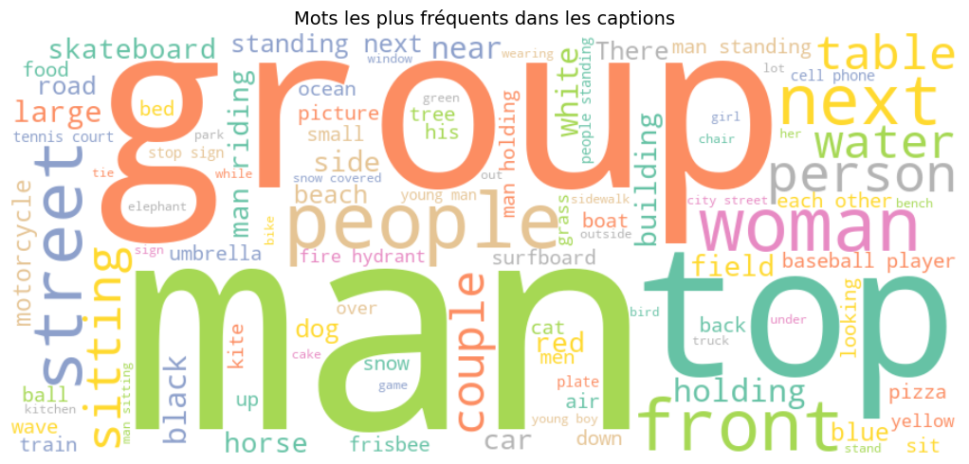
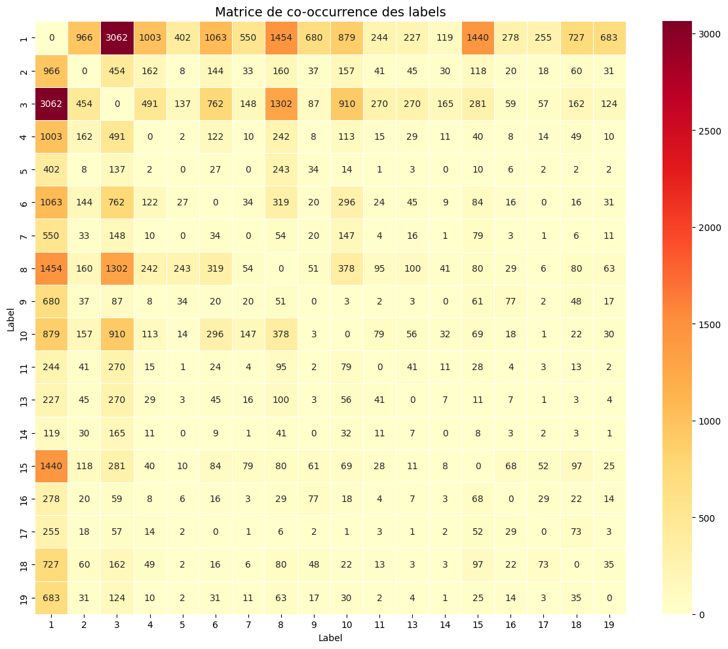
EDA Multimodal — Texte & Co-occurrences
Mots les plus fréquents dans les captions
Labels qui co-apparaissent souvent (heatmap)
8

Slide 9
Dataset Météo — Série Temporelle
Source : API Open-Meteo (gratuite, no auth)
Variable : temperature_2m — Localisation : Côte d'Ivoire (6.82°N, 5.28°W)
Période : 2023-01-01 → 2025-12-31 | ~9 500 observations à 3h
Agrégation 3 heures (requis par le sujet)
Valeur à 00h = moyenne(00h, 01h, 02h)
Valeur à 03h = moyenne(03h, 04h, 05h) … etc.
Implémentation : df.resample('3h', label='left').mean()
Patterns identifiés par l'EDA
Saisonnalité journalière forte : pic 14h–15h, minimum 06h (amplitude ≈ 8°C)
Saisonnalité annuelle : saison sèche (DJF) vs saison humide (MAM/SON)
Autocorrélation : ρ≈0.97 à lag 1, pic à lag 8 (24h) et lag 56 (7 jours)
Légère tendance haussière : +0.2°C/an sur 2023–2025
9
Split temporel : 70% / 15% / 15% (chronologique)
Fit StandardScaler sur train uniquement — pas de fuite de données

Slide 10
03
Classification Multimodale
Images • Textes • Fusion

Slide 11
Architecture — 3 Modèles Images
Baseline CNN
EfficientNetB0 FE
EfficientNetB0 FT ★
Conv(32)→BN→Pool Conv(64)→BN→Pool Conv(128)→BN→Pool GAP→Dense(256)→Dense(18) 622 866 params
EfficientNetB0 GELÉ (4M params figés) + tête entraînable Dense(512)→Dense(18) 23 058 params entr.
3 derniers blocs dégelés + nouvelle tête 3.18M / 4.03M params → adaptation au domaine
Paramètres communs : Adam lr=1e-3 | BCEWithLogitsLoss + pos_weight | batch=32 | 20 epochs | EarlyStopping patience=5
Résultats Baseline
Résultats FE
Résultats FT ★
F1 micro : 0.2873 F1 macro : 0.2072 Précision : 0.1770 Rappel : 0.7621 Sous-ajustement features CNN limitées
F1 micro : 0.4544 F1 macro : 0.3484 Précision : 0.3177 Rappel : 0.7974 +18pts vs baseline Features ImageNet
F1 micro : 0.6665 F1 macro : 0.5553 Précision : 0.5748 Rappel : 0.7930 +38pts vs baseline MEILLEUR MODELE
11

Slide 12
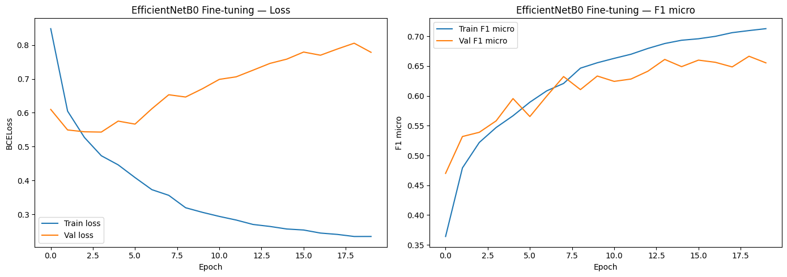
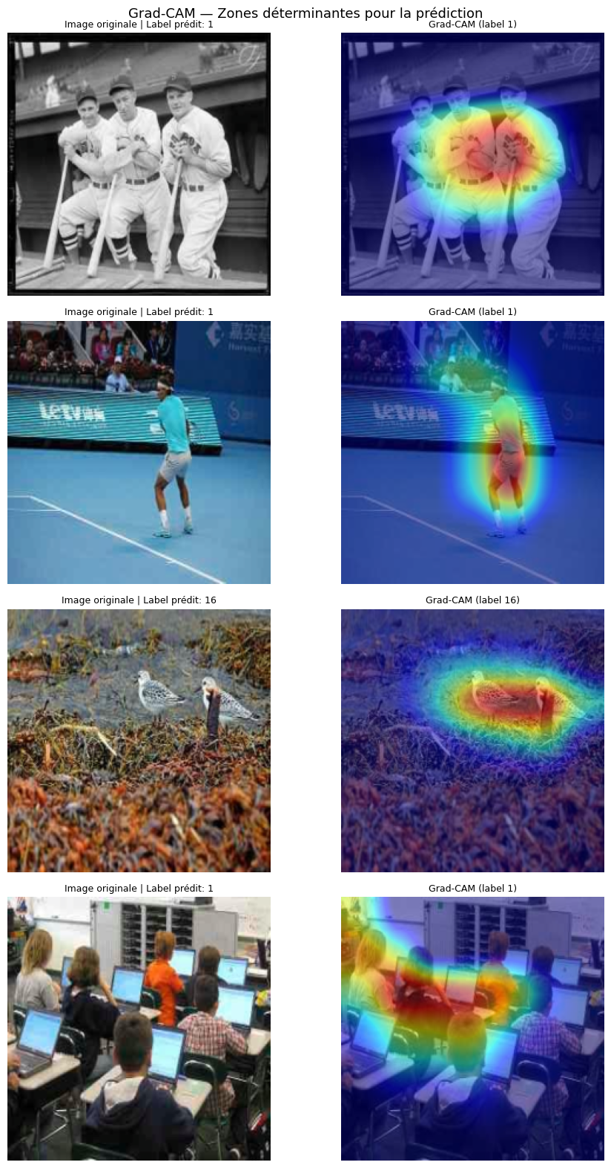
Courbes & Grad-CAM — Classification Images
EfficientNetB0 Fine-tuning — courbes d'entraînement
Grad-CAM — zones activées pour chaque prédiction
12

Slide 13
Architecture — 3 Modèles Textes
TF-IDF + LogReg (baseline)
TF-IDF + MLP
Bi-LSTM ★
TfidfVectorizer(10 000 features, ngram(1,2)) OneVsRestClassifier(LogisticRegression) Rapide, interprétable
Input(10000)→Dense(512,relu) →Dropout→Dense(256)→Dense(18) Capture non-linéarités
Embedding(5000, 128) →BiLSTM(128)→BiLSTM(64) →Dense(128)→Dense(18) 2.3M params
Résultats Baseline
Résultats MLP
Résultats Bi-LSTM ★
F1 micro : ~0.45 Pas de représentation de l'ordre des mots Baseline solide
F1 micro : ~0.55 Capture relations non-linéaires entre mots TF-IDF
F1 micro : ~0.66 Contexte bidirectionnel Capture séquences MEILLEUR MODELE
Interprétabilité : LIME — mots les plus influents par prédiction
13

Slide 14
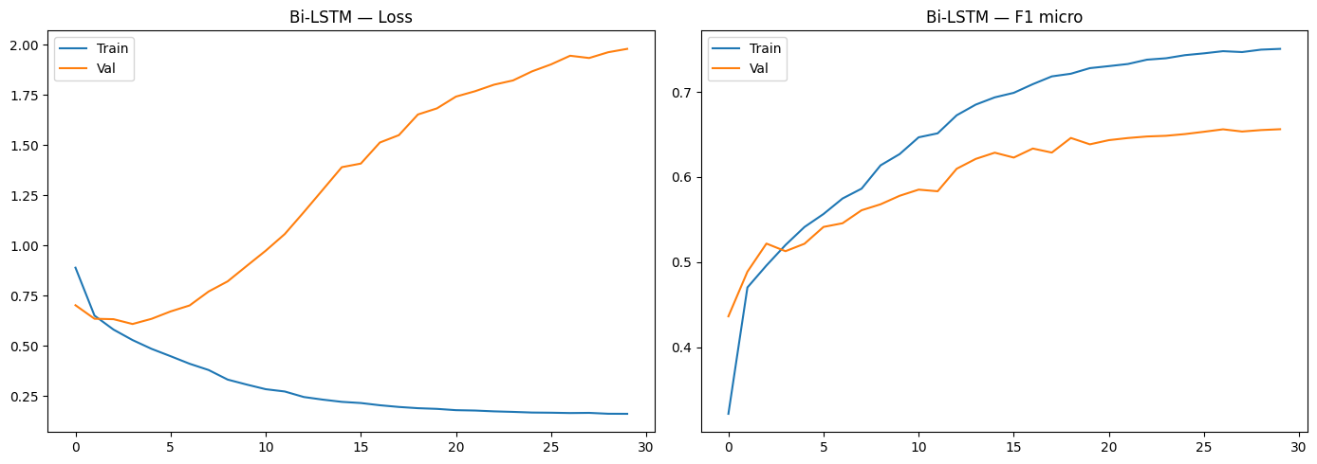
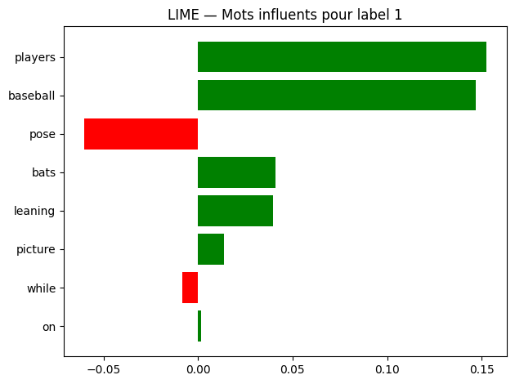
LIME & Courbes — Classification Textes
Bi-LSTM — courbes d'entraînement (train / val)
LIME — mots les plus influents pour chaque label prédit
14

Slide 15
Architecture — Fusion Multimodale
EfficientNetB0
Early Fusion (★)
Early Fusion ★
Images 224×224 → vecteur 1280-dim
Extracteurs GELÉS Concat(1536-dim) → Dense(512) → Dense(18) 5.96M params entr.
F1 micro : 0.7383 | F1 macro : 0.6665 +13.1% vs image / +12.3% vs texte
Joint Fusion
F1 micro : 0.6761 | Attention collapse ! image=1.00 / texte=0.00
Joint Fusion
Image seule
Bi-LSTM
Extracteurs dégelés Gate attention: w=softmax(Linear(1536,2)) fused=w0*img+w1*txt → Dense(18)
F1 micro : 0.6531
Captions tokenisées → vecteur 256-dim
Texte seul
F1 micro : 0.6575
Observation : Joint Fusion souffre d'un attention collapse — image poids=1.0, texte=0.0 → Early Fusion GAGNE
15

Slide 16
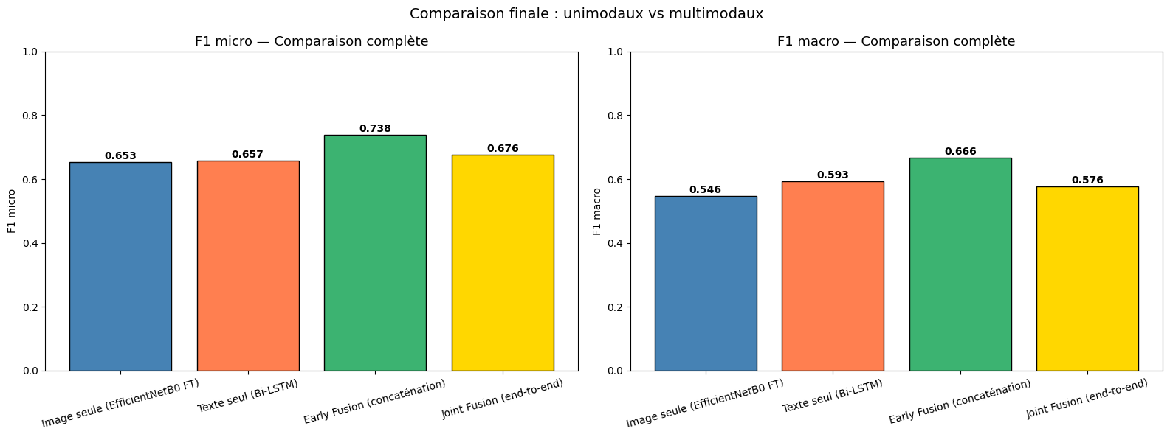
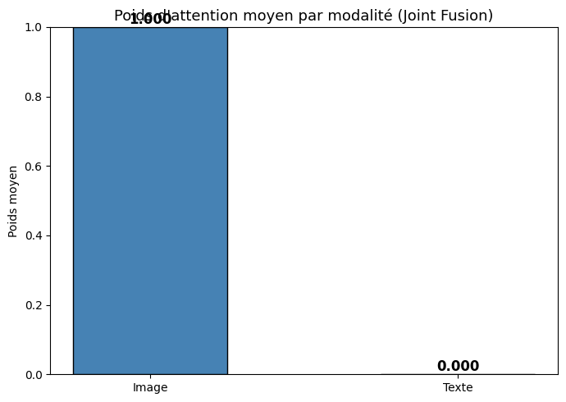
Résultats Fusion — Comparaison & Attention
Comparaison F1 micro des 4 configurations
Poids d'attention Joint Fusion — collapse sur modalité image
16

Slide 17
04
Prévision de Série Temporelle
LSTM • Prophet • TFT

Slide 18
Feature Engineering — 49 Variables
Pourquoi autant de features pour le LSTM ?
Le LSTM apprend des patterns séquentiels MAIS ne calcule pas de lags explicitement
Fournir les lags et statistiques roulantes donne un avantage décisif (facteur x27 vs TFT)
Features cycliques (6) — encodage sin/cos
hour_sin/cos, day_sin/cos, month_sin/cos
Sin/cos évite la discontinuité : heure 23 et 00h sont proches dans l'espace
Lag features (26) — autocorrélation
Lags 1→24 (72h), lag 36 (108h), lag 48 (6 jours)
Capturent directement la forte autocorrélation ρ≈0.97
Rolling statistics (10) — tendance locale
Moyenne + écart-type sur fenêtres 3h, 6h, 8h (24h), 12h, 24h
18
Différences (3) — taux de variation
diff_1, diff_2, diff_8 — variation relative entre pas

Slide 19
Architecture LSTM Multi-step
ENTRÉE
LSTM(128)
Dense(64)
PARAMÈTRES
Séquence 24 pas × 49 features (72h historique)
Dropout(0.2)
ReLU Dropout(0.2)
Optimizer : Adam lr = 1e-3 Loss : MSELoss Batch : 32 Max epochs : 100 EarlyStopping : 10 ReduceLROnPlateau : factor=0.5, patience=5 Device : CPU/CUDA auto
Dense(24)
Sortie linéaire 24 pas
LSTM(64)
Dense(32)
Dropout(0.2)
ReLU
LSTM(32)
Dropout(0.2)
Standardscaler fit uniquement sur train — séquences : fenêtre glissante 24 pas → prédit 24 pas suivants
19

Slide 20
Résultats — MAE par horizon (jeu de test)
Horizon | Prophet (baseline stat.) | LSTM ★ (modèle prod.) | TFT (exploratoire q50)
+3h (pas 1) | 1.3770 | 0.0434 | 1.9465
+24h (J+1) | 1.4100 | 0.0506 | 3.4261
+48h (J+2) | 1.4137 | 0.0537 | 0.4167
+72h (J+3) | 1.4200 | 0.0503 | 1.0303
Moyenne ★ | 1.4107 | 0.0516 | 1.5763
★ LSTM : MAE ~27× inférieur à Prophet et TFT — Feature engineering = clé du succès
20

Slide 21
Pourquoi LSTM > TFT ici ?
LSTM avec 49 features ingéniérées
Lags explicites + rolling stats → l'information est DIRECTEMENT accessible
Moins de capacité requise pour découvrir les patterns
Entraînement 4 min (CPU) — convergence rapide
TFT — Temporal Fusion Transformer
Conçu pour découvrir les patterns AUTOMATIQUEMENT (lags, saisonnalité)
Nécessite plus de données et d'epochs pour rivaliser
Avantages uniques : intervalles de confiance q10-q90 + interprétabilité (VSN)
Avantage unique du TFT en production
Variable Selection Networks : quelles features comptent le plus ?
Attention temporelle : quels instants passés influencent la prévision ?
→ Utilisé pour l'analyse et l'interprétabilité, LSTM pour la précision
21
Prophet — Rôle de baseline
Rapide à entraîner (30s), aucun GPU requis
Donne une borne inférieure de performance mesurable

Slide 22
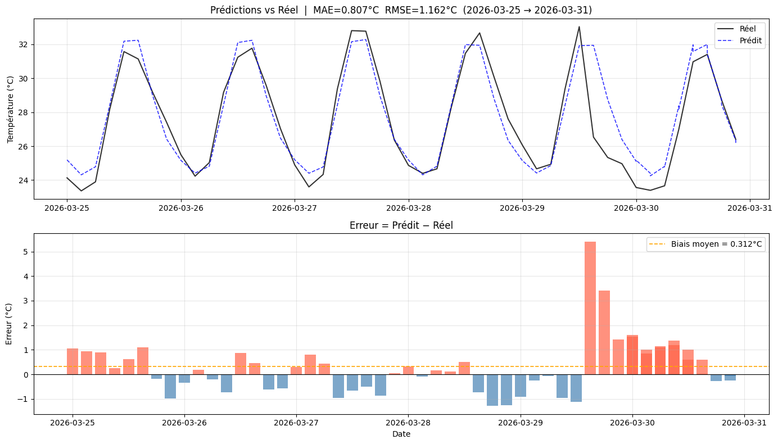
Monitoring — Prédictions LSTM vs Réel
Comparaison automatique prédictions vs températures observées — MAE calculé par src/monitoring/report.py
22

Slide 23
05
MLOps / DevOps
Architecture • API • CI/CD • Docker • Tests

Slide 24
Architecture de l'Application — Flux de Données
Open-Meteo API
fetch_data.py
weather.db
model/registry/
Température 2m Côte d'Ivoire
Agrégation 3h resample().mean()
SQLite weather_data table
lstm_model.pth scaler.pkl
predictions table
predict.py
train.py
MLflow
model_id, date horizon, predicted
Batch inference 24 pas (72h)
LSTM PyTorch 49 features
params + métriques + artefacts
FastAPI — api/main.py
report.py
monitoring/output/
GET /predictions | GET /predictions/combined GET /version | GET /health
MAE prédictions vs réel → PNG
Graphiques de suivi
24

Slide 25
API REST FastAPI — 4 Endpoints
GET /predictions?date=YYYY-MM-DD
Retourne les 24 prédictions (72h) générées pour une date donnée
Réponse : {date, model_id, n_steps:24, predictions:[{horizon_step, target_time, predicted}]}
GET /predictions/combined?start=...&end=...
Joint prédictions + températures réelles (monitoring post-hoc)
Calcule et retourne : MAE, biais, erreur par point
GET /version
software_version : 0.0.0 en local — commit SHA injecté en CI/CD
model_version : MLflow run_id du dernier modèle entraîné
GET /health
Retourne {status: ok} — utilisé par Docker et CI/CD
25
Logging automatique sur chaque endpoint
Format : timestamp | level | GET /path → status (latence ms)

Slide 26
Pipeline CI/CD — GitHub Actions
Job 1 : test
Job 2 : build
Job 3 : integration-test
Déclenché : push + PR 1. Checkout code 2. Setup Python 3.11 + pip cache 3. pip install -r requirements.txt 4. mkdir data/ model/ monitoring/ 5. pytest tests/ -v → 7 tests Résultat : 7 passed 3.09s
Déclenché : push seul Dépend de : test 1. Checkout code 2. Login ghcr.io GITHUB_TOKEN auto (pas de secret) 3. docker build --build-arg GIT_COMMIT_ID =${{github.sha}} 4. Push :latest + :sha → ghcr.io/[owner]/ temperature-forecast
Déclenché : push seul Dépend de : build 1. Pull image GHCR 2. docker run -d -p 8000:8000 3. Wait 30s /health=ok 4. Test /health → "ok" 5. Test /version → contient SHA 6. Test /predictions date=2099 → 404 7. docker stop (always)
Securite : aucun secret en clair — GITHUB_TOKEN genere automatiquement par GitHub Actions
26

Slide 27
Docker — Couches optimisées
Base : python:3.11-slim
Image légère — pas d'Ubuntu complet — réduit la taille finale
Layer 2 — Dépendances (cachée si requirements.txt inchangé)
COPY requirements.txt .
RUN pip install --no-cache-dir -r requirements.txt
→ Rebuild UNIQUEMENT si requirements.txt change (pas à chaque push de code)
Layer 3 — Code applicatif
COPY src/ api/ model/ data/ ./
→ Rebuild du code sans réinstaller les dépendances
Injection de version (CI/CD)
ARG GIT_COMMIT_ID=0.0.0
27
ENV GIT_COMMIT_ID=${GIT_COMMIT_ID}
→ GET /version retourne le commit SHA exact du build
Démarrage
CMD ["uvicorn", "api.main:app", "--host", "0.0.0.0", "--port", "8000"]

Slide 28
Tests — 7 tests (tous passes)
Isolation : DB SQLite temporaire (tempfile.mkdtemp())
Patch cfg.DB_PATH avant import de l'app — aucun impact sur la prod
Tests unitaires (3)
test_health — GET /health → 200, status=ok
test_version_structure — software_version + model_version présents et de type string
test_predictions_date_format — date invalide → 404 ou 422 (pas de crash)
Tests d'intégration (4)
test_predictions_not_found — date inconnue → 404 avec détail
test_predictions_ok — insertion DB → GET /predictions → 200, 24 steps, structure correcte
test_combined_not_found — période vide → 404
test_combined_ok — prédictions + réel insérés → summary.mae calculé
Résultat
28
7 passed in 3.09s — Lancé en CI/CD avant chaque build Docker
Commande : pytest tests/ -v --tb=short

Slide 29
06
Résultats & Conclusion

Slide 30
Récapitulatif — Classification Multimodale
Sous-tâche | Modèle retenu | F1 micro | F1 macro | Gain vs baseline
Images | EfficientNetB0 FT | 0.6665 | 0.5553 | +37.9 pts
Textes | Bi-LSTM | ~0.66 | ~0.59 | +21 pts
Fusion ★ | Early Fusion | 0.7383 | 0.6665 | +46 pts images
★ Early Fusion = meilleure architecture — +13.1% vs image seule — Joint Fusion souffre d'attention collapse
30

Slide 31
Récapitulatif — Série Temporelle
Modèle | MAE global | RMSE global | Type | Avantage
Prophet | 1.4107 | 1.8695 | Statistique | Rapide, baseline
LSTM ★ | 0.0516 | 0.0652 | Deep Learning | Précision x27
TFT | 1.5763 | 1.8644 | Transformer | Intervalles conf.
★ LSTM déployé en production — Feature engineering = clé (49 variables vs features brutes TFT)
31

Slide 32
Points Durs & Solutions
DLL PyTorch/TensorFlow sur Windows
torch 2.11.0 nightly + TF nécessitent CUDA → OSError c10.dll / pywrap_tensorflow
Solution : pip install torch==2.3.0+cpu --index-url pytorch.org/whl/cpu
MLflow URI invalide sur Windows
C:\... non reconnu comme scheme → UnsupportedModelRegistryStoreURIException
Solution : MLFLOW_DIR.as_uri() génère file:///C:/... reconnu par MLflow
pytorch-forecasting API changée v1.0
predict() retourne un namedtuple 5 champs (pas un dict) → ValueError unpack
Solution : raw_preds.output['prediction'] au lieu de raw_preds['prediction']
CSV mal formé (captions avec virgules)
ParserError: Expected 3 fields, saw 4 → toutes les lignes avec virgule échouent
32
Solution : pd.read_csv(csv, on_bad_lines='skip')
numpy 2.4.3 incompatible torch 2.3.0
RuntimeError: Numpy is not available → .detach().cpu().numpy() échoue
Solution : pip install numpy==1.26.4

Slide 33
Merci de votre attention
Demonstration API
Démarrer l'API :
uvicorn api.main:app --host 0.0.0.0 --port 8000
Documentation :
http://localhost:8000/docs
Générer prédictions :
python -m src.inference.predict --date 2026-04-01
TOURE Abdoul Aziz — MSc BIHAR 2025-2026 — ESTIA

